Slide 1
贪食蛇游戏结果展示
小组：毛怡伟，刘宇琦，周海驰

Slide 2
①简介
这是一款略显秀逗的贪食蛇游戏(毕竟我们的图片来自暴走漫画)，在我们组的不懈努力下，它比正常贪食蛇多了不少功能：双人游戏，颜色选择，复盘等。
但由于我们组没有局域网方面的人才与人脉，所以并未实现联网功能。

Slide 3
②特色
1，我们制作的贪食蛇游戏有5档的难度选择。
2，我们制作的贪食蛇游戏存在闯关模式。
3，在老师的要求下，我们增加了双人模式，并添加了复盘功能。

Slide 4
③制作流程
第四周到第七周：我们尝试使用VC制作贪食蛇游戏，但网上的源代码都不适合VC或是调试后有许多我们当前无法理解的错误。
第八周：毛怡伟改变想法，用他以前学习过的FLASH作为开发平台，并借来相关书籍。
第九周到第十周：游戏基本框架设计
第十一周到第十三周：先后实现了双人对战，颜色调节，复盘的功能
第十四周：解决留存的BUG

Slide 5
④感想Ⅰ
毛怡伟：首先明白了调试技巧很重要，在双人模式的BUG解决时，运用注释法将第二条蛇的代码注释掉，结果第一条蛇正常移动操控，然后把第一条蛇注释掉，第二条蛇也能正常移动操控。那么问题就不在于两条蛇各自的代码上，在两条蛇有联系的地方出了错。然后发现时复制影片剪辑时蛇的“层数”发生了冲突。其次我深深地体会到我们班大神很多，要向他们学习。另外由于不会用面向对象的方法，导致了大部分代码都是从一个地方复制到另外一个地方，于是乎代码很乱，条理不清晰，这也是这次创新实践遗憾之处。

Slide 6
④感想Ⅱ
周海驰：事实上，我们组关于程序方面的活大部分是学委做的，我只负责打下手（比如，绝大部分不需要智商的活，例如，改动第二条蛇的所有变量名），还有这整个PPT。当然，如果把玩双人模式也算做是工作（调试程序）的话。后期的程序编写都是我做的，实在没办法的时候才去找学委。发现我发现这个做贪吃蛇没有想象中那么地恐怖了。

Slide 7
④感想Ⅲ
刘宇琦：通过这次创新实践，让我对高中学习的flash更深入的了解，也让我体会到flash的代码与C++的不同点与相通之处。更深有体会的是，在创新实践的过程中，我们遇见层出不断的问题，并且最终解决了这些大大小小的困难，做成了一个像样的游戏。下次继续努力！

Slide 8
提
问
答疑
Question and answer
Question and answer

Slide 9
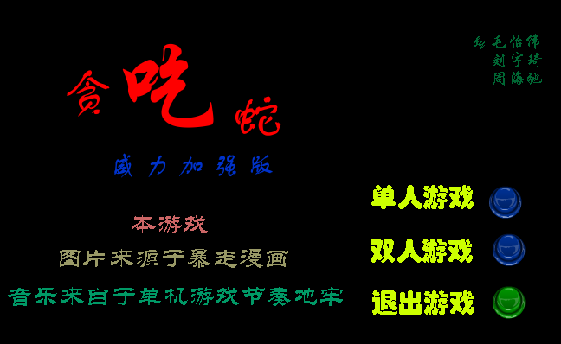

Slide 10
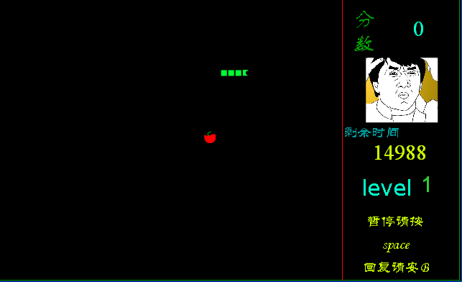

Slide 11
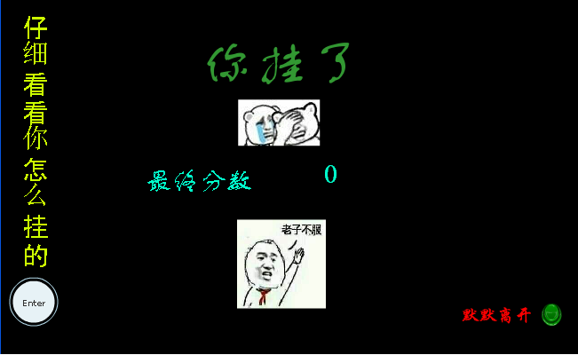

Slide 12
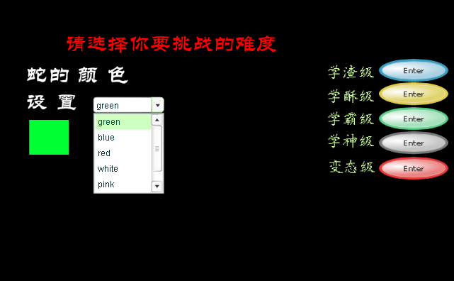

Slide 13
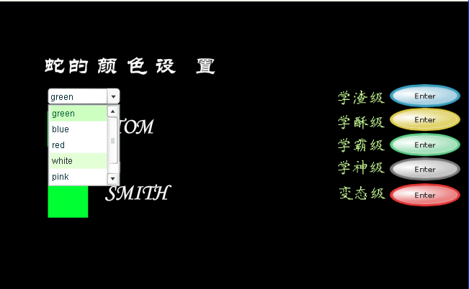

Slide 14
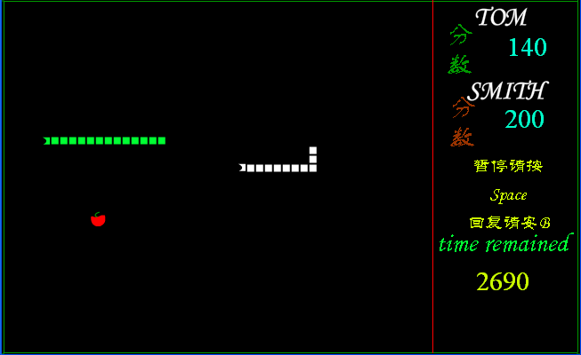

Slide 15
Step of 游戏设计ing
1.场景，开始按钮和退出按钮的开发
2.蛇按时间移动的开发
3.蛇随键盘按键改变方向的开发
4.蛇身体的整体移动的开发（代码完全参考了书籍）
5.苹果随机产生位置的开发
6.蛇吃苹果蛇身增加的开发
7.蛇碰壁死亡的开发

Slide 16
继续游戏设计ing
8.蛇碰到自身死亡的开发
9.分数显示和增加的开发
10.再来一遍功能的开发（！）
11.修改目前位置出现的BUG

Slide 17
创新实践部分
这一部分，完全没有参考书上的代码，都是在原有代码的基础上自己增加的（书上也找不到(⊙o⊙)…）
1.设定不同的难度
---在不同难度下有不同的音乐，速度。学渣和学酥级没有设置音乐，因为蛇的移动实在太慢太慢了，不希望大家玩(╯﹏╰)。学霸和学神级是一样的音乐。变态级实在太快了，你一点进去就没了，音乐当然也就设置地更加激情了。在设置这些音乐的时候，同时也将初始界面的音乐和挂掉发出的尖叫声音也加了进去
2.设定闯关难度
---先是设定了level随时间变化的功能，在不同level下右边的图片会有不同的显示，然后再开发了在不同level下的游戏的具体难度，先是level2的出现蘑菇并且苹果变小，再又设计了level3苹果5秒钟会随机变换一次位置的变态级难度

Slide 18
创新实践部分
3.双人模式
---设定了两条蛇，增加双人模式的胜利判定，这一部分刚开始做的时候遇到很多奇形怪状的BUG，蛇的形状被搞得惨不忍睹。然而通过各种调试不断战胜困难最终实现了双人对战。
4.颜色设定
---颜色设定主要问题是一个Combobox的组件不会用，通过查询书籍和网上资料，不断尝试，最终实现了颜色的设定。

Slide 19
创新实践部分
5.复盘
---复盘在当初规划的时候被大家一致认为是最难实现的部分，但是实际编写程序的时候复盘比双人模式和颜色设定好实现得多，至少没有遇到奇怪的BUG。分数设定不正常的BUG也很快的便被解决，而不像以前的BUG那样百思不得其解。

Slide 20
挑战BUG大关( ⊙ o ⊙ )！
1.game over蛇仍然在“你挂了”的界面中动来动去。（后来加入了删除影片剪辑的代码从而实现）
2.蛇嘴完全对不上苹果苹果就被吃了。 ~~(╯﹏╰) （修改过之后改良很多，但是还是有一点点对不上）
3.开局时，蛇身斜行，然后······就没有然后了。（后来终于发现这是一个left变量名字写成了lett酿成的悲剧）

Slide 21
挑战BUG大关( ⊙ o ⊙ )！
4.双人模式刚开始做的时候蛇是各种奇怪的形状简直醉了（后来发现主要是复制影片剪辑的函数使用错误，从而使两条蛇的影片剪辑复制的身体在了同一个“层数”，于是悲剧发生了）
5.复盘的分数吃到苹果时会增倍显示（存贮苹果坐标的数组本来是pinguox[cnt]，改成了pinguox[cnt+1]后解决）

